Slide 1

Bài 6: Câu lệnh điều kiện
Tin học 8 Lập
trình với pascal
Bài tập thực hành
Phân tích các câu lệnh

Slide 2
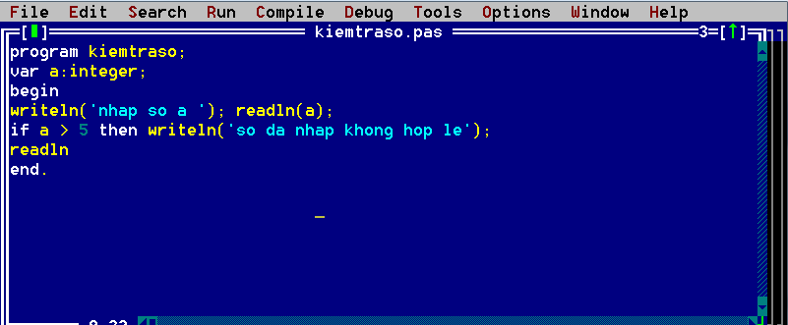
Thực Hành
Bài 1: cho chương trình nhập một số không lớn hơn 5 từ bàn phím. Nếu lớn hơn 5 thì báo lỗi.

Slide 3
Thực Hành
Nêu ý nghĩa của từng câu lệnh trong hình
program kiemtrasohon5;
var a:integer;
begin

Slide 4
Thực Hành
writeln('nhap so a');readln(a);
if a>5 then writeln(' so da nhap khong hop le');
readln
end.

Slide 5
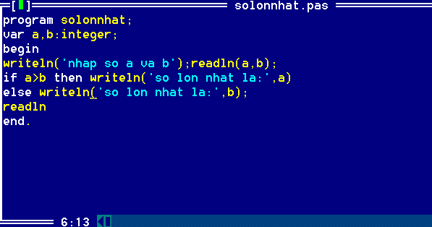
Thực Hành
Bài 2:Ví dụ 2: viết chương trình nhập 2 số a và b, in ra số lớn nhất.

Slide 6
Thực Hành
Nêu ý nghĩa của từng câu lệnh trong hình
program solonnhat;
var a,b:integer;
begin

Slide 7
Thực Hành
writeln('nhap so a va b');readln(a,b);
if a>b then writeln('so lon nhat la:',a)
else writeln('so lon nhat la:',b);
readln
end.

Slide 8
Thực Hành
Bài 3:Viết chương trình nhập 2 số nguyên a và b khác nhau từ bàn phím và in 2 số đó ra màn hình theo thứ tự không giảm

Slide 9
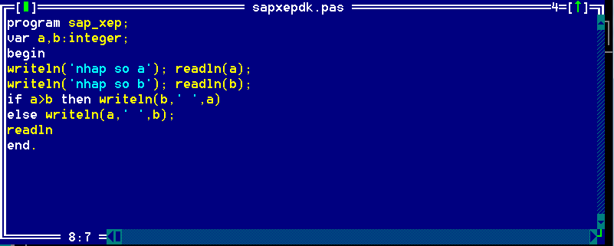
Thực Hành

Slide 10
Dặn Dò
Học bài 6 xem lại các bài tập đã học.
Ôn lại từ bài 1 đến bài 6
Xem lại các bài tập đã làm từ đầu đến giờ

